Slide 1
XP - eXtreme Programming
Aluno: Augusto Consulmagnos Romeiro
Orientadores: Daniel de Oliviera
Marcos Kalinowski

Slide 2
O que é uma Metodologia?
“Corpo de regras estabelecidas para realizar uma ou várias atividades”

Slide 3
O que é uma Framework?
“Um conjunto de conceitos usado para resolver um problema”

Slide 4
Metodologia x Framework
Metodologia
Framework
Regras
Realizar atividades
Prescritivas
Conceitos
Resolver problemas
Empíricos

Slide 5
Para que serve o XP?
O XP visa responder com eficiência as mudanças do projeto mantendo a sua qualidade.

Slide 6
Pilares do XP
Comunicação
Simplicidade
FeedBack
Coragem

Slide 7
Planeje o jogo - Planning Game
O desenvolvimento é feito em iterações semanais.
No início da semana, desenvolvedores e cliente reúnem-se para priorizar as funcionalidades

Slide 8
Pequenas versões - Small Release
Deve ser liberado pequenas versões funcionais do projeto

Slide 9
Usar Metáforas - Metaphor
Facilita a comunicação entre a equipe

Slide 10
Arquitetura Simples - Simple Design
Se algo é complexo, faça o mais simples possível e evolua durante as interações
Para criar a arquitetura são criadas reuniões fazendo brain storm

Slide 11
Time integrado - Whole Team
Envolver o cliente em seu time de desenvolvedores

Slide 12
Teste de Aceitação - Customers Test
Representa exatamente a métrica de aderência de software

Slide 13
Ritmo Sustentável - Sustanaible Pace
Trabalhar com Qualidade

Slide 14
Reuniões em pé - Stand-up Meeting
Foco abordando as tarefas a serem feitas e tarefas realizadas

Slide 15
Posse Coletiva - Colletive Ownership
Toda a equipe deve conhecer todas as partes do sistema

Slide 16
Programação em Pares - Pair Programming
Busca da evolução da equipe e de uma melhor qualidade do código.

Slide 17
Padrões de Código - Code Standards
Todo o código deve parecer que foi feito por uma só pessoa.

Slide 18
Desenvolvimento Orientado a Testes - Test Driven Development
Se o software tem apenas a funcionalidade seu software está incompleto

Slide 19
Refatoração - Refactoring
Processo que permite a melhoria contínua do código

Slide 20
Integração Continua - Continuous Integration
Integrar de forma contínua permite saber o status real da programação

Slide 21
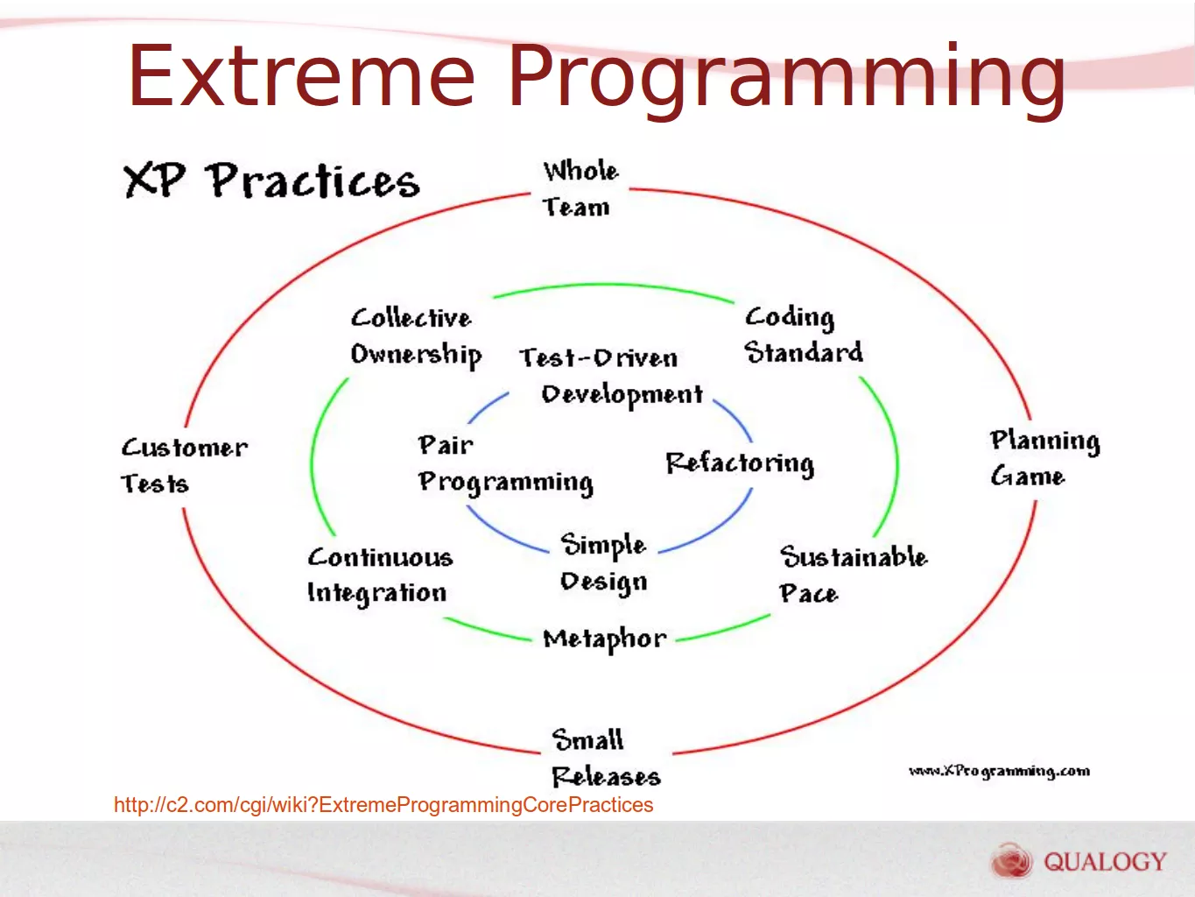
XP

Slide 22
Duvidas ?

Slide 23
BIOGRAFIA
Teles, Vinícius Manhães. "Extreme programming." São Paulo: Novatec(2004).
Beck, Kent. Extreme programming explained: embrace change. addison-wesley professional, 2000.
Beck, Kent, et al. "Manifesto for agile software development." (2001).

